Slide 1
RÉDACTION DES HISTOIRES À SUCCÈS
USAID/Burundi
Formation sur la Localisation​
Présentateur :
Jackye Dreesen, ASAP Capacity Advisor
Date : 26-28 juin 2024
Notes:
Remarque : cette session sera enregistrée

Slide 2
AGENDA
Importance de rediger les histoires a success
Identifier votre audience
Comment raconter son histoire
Rediger une bonne histoire: les meilleures pratiques
La photographie: regles simples
Les ressources de USAID en termes de communications

Slide 3
POURQUOI IL EST IMPORTANT DE RACONTER SON HISTOIRE

Slide 4
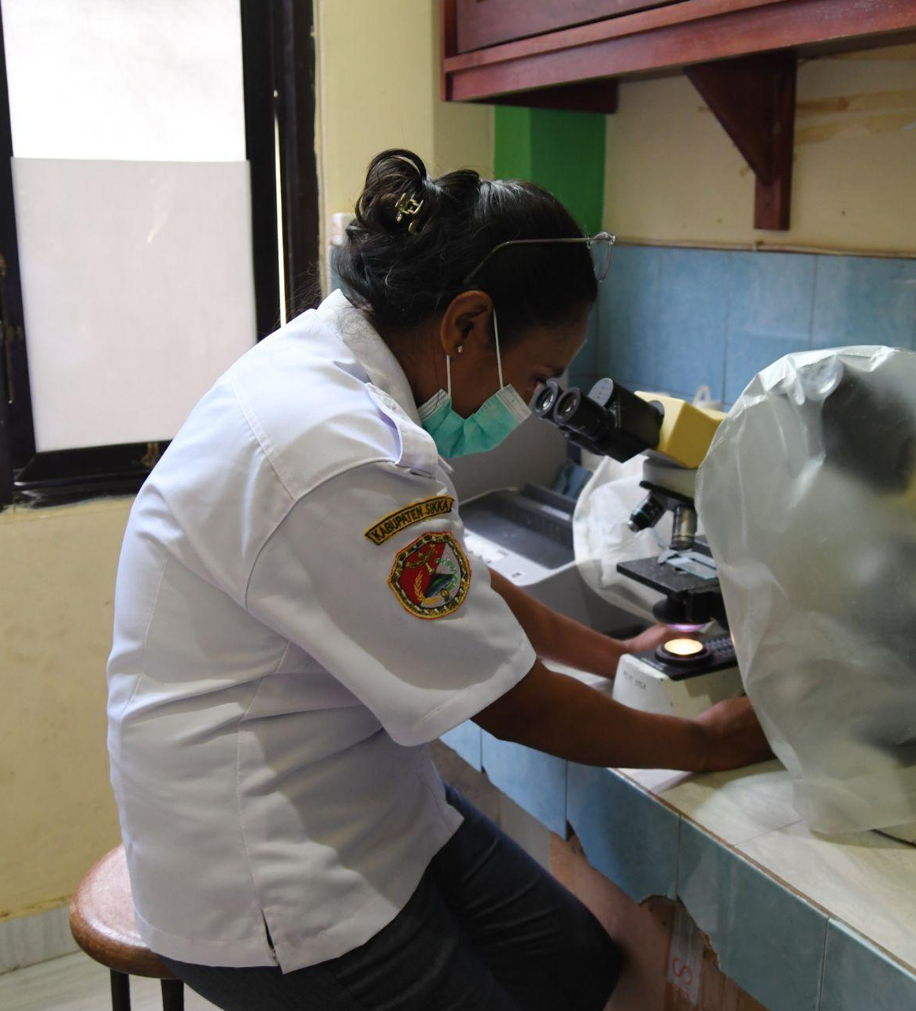
EDUQUER communiquer clairement la mission et la valeur de votre programme/projet
RESPONSABILISER votre equipe, partenaires et partisans qui peuvent porter votre message
SENSIBILISER les parties prenantes au dialogue sur les sujets qui vous tiennent a Coeur- plaidoyer
PARTAGER des outils, pratiques, qui peuvent etre dupliques, avancees
Notes:
Montrer les changements positifs dans la vie des beneficiaires; moyen/outil de recherche de financement; positionnement de l’organization etc; Exigences du contrat ou de l’attribution: Partager les avancées, resultats, leçons apprises; susciter la bienveillance a l’égard de votre projet/programme

Slide 5
LE CIRCUIT DE L’INFORMATION
Votre équipe projet
Rapports, photos, présentations, vidéos, et histoires a success
Bailleur, communauté, autres parties prenantes

Slide 6
QUI EST VOTRE PUBLIQUE?
Ministere de la Sante
Mission USAID dans votre pays
USAID/Washington
Le peuple american
La societe civile
Les professionels de Sante Publique
……
……..

Slide 7
COMMENT RACONTER VOTRE HISTOIRE
Les ingredients essentiels:
Public - Pour qui écrivez-vous ?
Message clé - Qu'essayez-vous de dire - lien avec USAID
Accroche - pourquoi maintenant
Histoire centrée sur l'humain - trouvez un angle personnel pour illustrer comment les programmes de USAID transforment des vies.
Photos -

Slide 8
7 MOYENS CLES DE RACONTER VOTRE HISTOIRE

Slide 9
USAID et les rapports aux bailleurs
USAID histoires a success
Communique de presse
Presentations
Bulletins d’information
Blog posts sur le site web de votre organisation
Réseaux sociaux
7MOYENS

Slide 10
TOPO POUR BIEN ECRIRE
Utiliser un ton non formel
Etre concis/ eviter les mots a la mode
Traduire le jargon en language simple
Eviter d’utiliser beaucoup d’acronymes
Inclure des citations qui expriment des emotions plutot qu’un processus
Ajouter le contexte, message global
Utiliser des statistiques appropriees qui demontrent l’impact
Inclure un titre qui attire

Slide 11
REDIGER UNE BONNE HISTOIRE: LES MEILLEURES PRATIQUES

Slide 12
MESSAGING: LES PRIORITES DE USAID
Perenisation de la reponse au VIH
Localisation
L’equite en matiere de sante pour les populations cles
Integration avec les systemes des pays partenaire
Roll-out et passage a echelle de nouvelles technologies de prevention du VIH
Renforcement de la programmation VIH centree sur la jeunesse
Genre et developpement inclusif

Slide 13
CHECKLIST: COMPOSANTS D’UNE BONNE HISTOIRE
Photos – haute resolution, photo des actions
Nom du participant, travailleur social, de sante ou personne ayant ete impacte par cet effort
Renseignement identitaire sur la personneon – age, situation matrimonial, emploi
Explication sur le problem auquel il/elle faisait face
Citation du participant
Information du contextuelle – climat, context sur le/la participant – comment donner l’impression au publique qu’il etait present lors de l’interview
Explication sur comment le projet/programme a resolut le probleme
Données sur les resultat/impacts globaux du program

Slide 14
POUR UNE BONNE HISTOIRE, IL FAUT
“Montrer” ne pas “dire”
Ecrire de facon a etre accessible a un publique de niveau college
Utiliser les photos pour montrer l’impact et l’action (et inlcure des legendes et references)
Toujours inclure le role de l’USAID
Focus sur les resultats au lieu de l’apport initial
Etre clair et facile pour la comprehension – Quel est le point qu’on veut vehiculer?
Ne pas oublier de montrer les liens avec les priorites de l’USAID priorities!

Slide 15
A NE PAS FAIRE
Ne pas inclure les citations du personnel du project ou tout personnel renumeres avec les fonds du bailleur
Ne pas utiliser les acronymes
Eviter le vocabulaire trop technique
Ne pas inclure les citations directes de USAID
Ne pas inclure des photos de reunions du staff-montrer l’action , apprentissage ou l’impacte!

Slide 16
COMMENCEZ AVEC 1 SEUL CONTENU
INTERVIEWEZ UN BENEFICIAIRE
Ecrivez une histoire a success a soumettre a USAID
L’inclure dans une zone de texte dans votre prochain rapport.
Écrivez un communiqué de presse et le soumettre à un organe de presse.
Enregistrez l'entretien en vidéo (ou simplement en audio) et insérez un extrait dans votre prochain rapport ou partagez-le lors de votre prochaine rencontre avec le donateur.
Prenez des photos lors de l'entretien afin de les inclure dans votre histoire à succès, dans vos rapports et sur les médias sociaux (conformément à votre accord/contrat spécifique).
Tirer des citations de l'entretien et les partager sur les médias sociaux.
Ajoutez un extrait à votre bulletin d'information et créez un lien vers votre site web/blog.

Slide 17
LA PHOTOGRAPHY: LES REGLES SIMPLES

Slide 18
LA PHOTOGRAPHIE

Slide 19
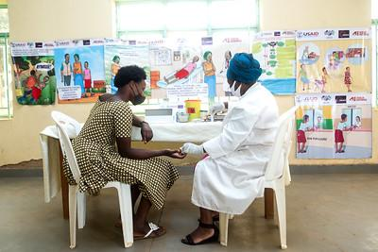
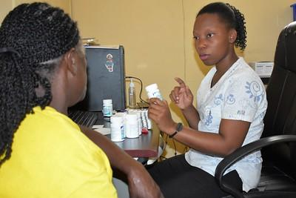
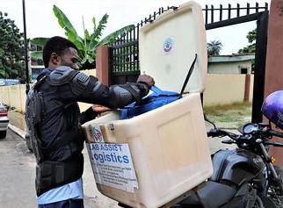
QUE FAUT-IL PHOTOGRAPHIER
Participants aux programmes de USAID programs – personnes, familles, communautes
Prestataires de soins
Personne en action
Photos horizontale de preference

Slide 20
PHOTOS QUI NE SONT PAS INTERESSANTES
Reunions
Personne en veste/bailleur
Endroit sans sujet humain
Portraits
Equipments sans sujet humain
Personnes n’ayant pas signe de fiche de consentement

Slide 21
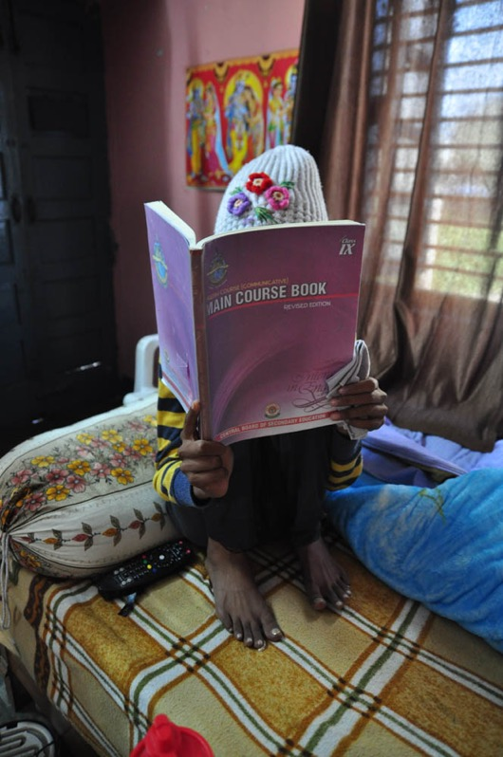
ETHIQUE
Toujours demander la permission
Ne jamais mal representer quelqu’un
Faire tres attention quand il s’agit de photographier des sujets sensibles ( VBG, stigma etc..)
NB: vous pouvez toujours changer le nom de la personne ou cacher son visage.

Slide 22
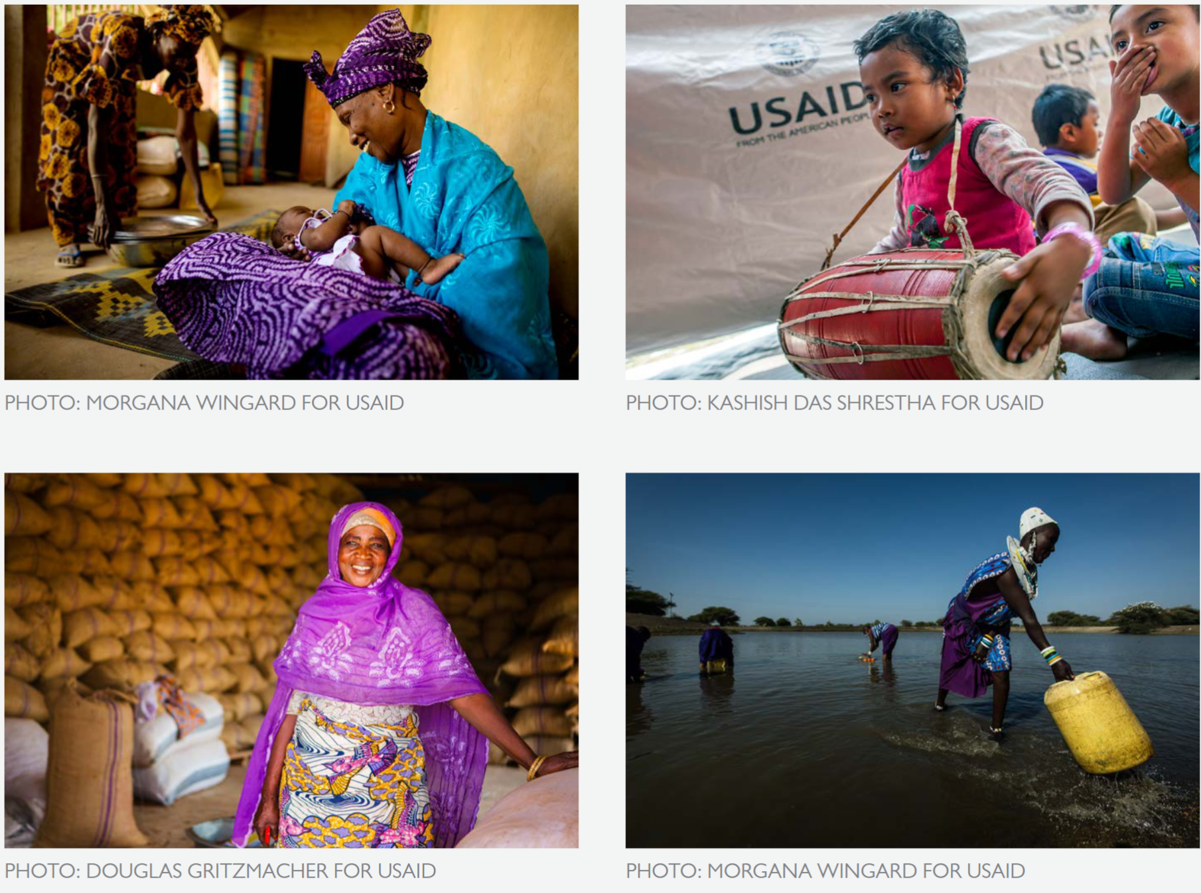
La règle des tiers
Ne placez pas automatiquement votre sujet au centre de chaque photo.

Slide 23
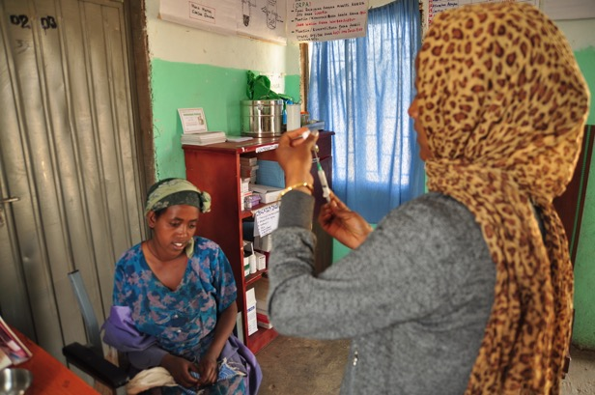
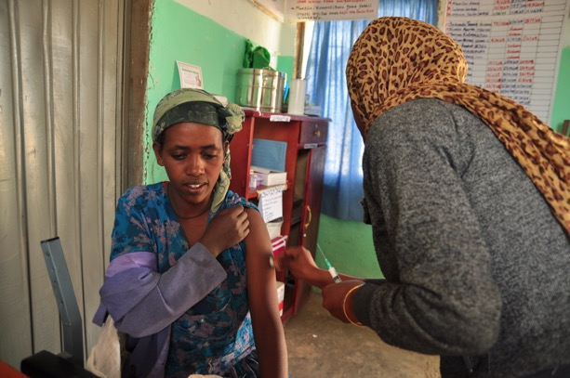
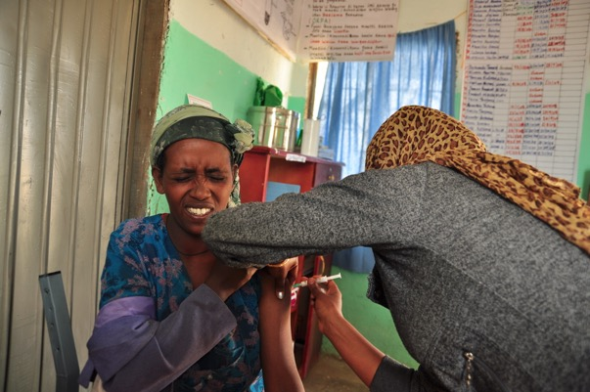
BONNES PRATIQUES
Se mettre au meme niveau que le sujet
Creer une connection avec le subject. Voir si on peut avoir une reponse.
Utiliser la regle des 1/3
Faire les photos de personne en action, c’est plus interessant que des portraits
Etre patient, continuer a faire plusieurs photos!

Slide 24
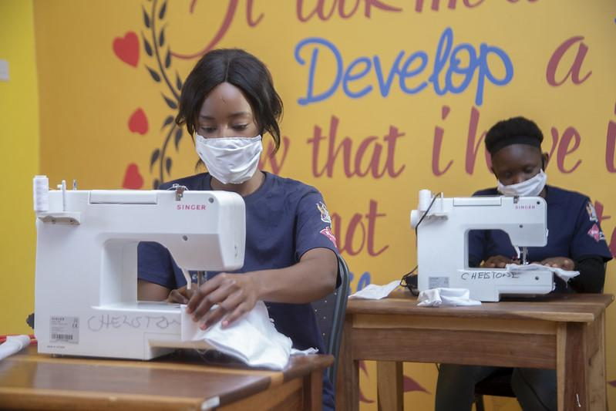
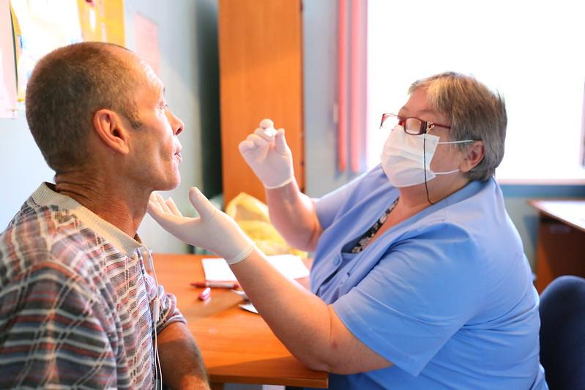
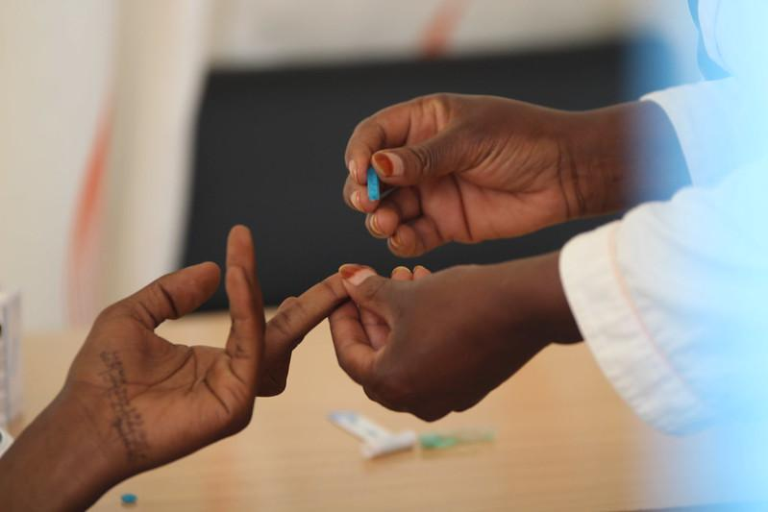
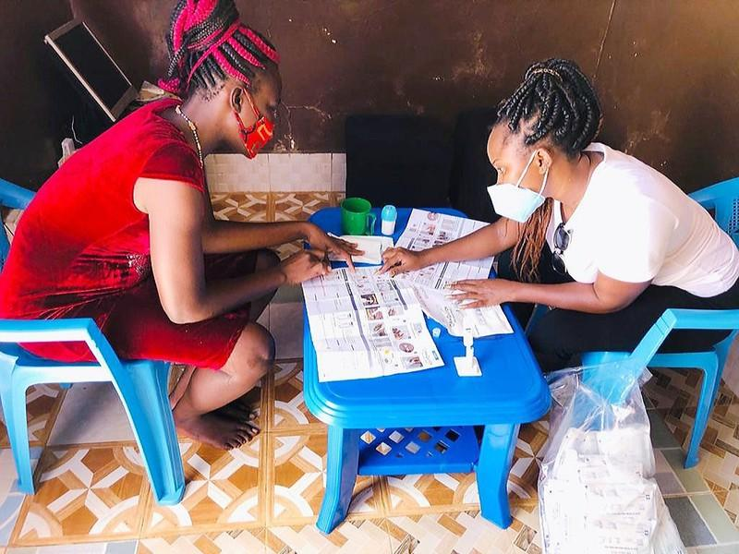
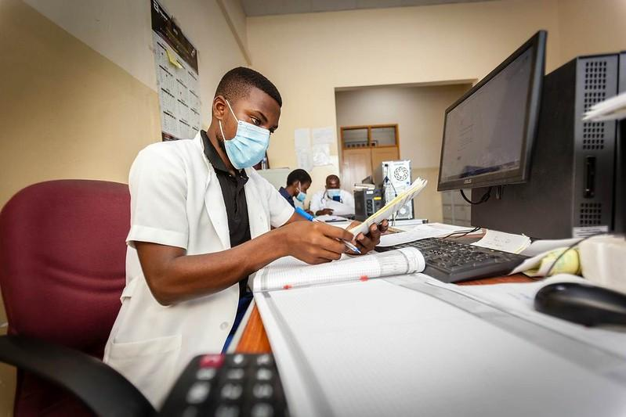
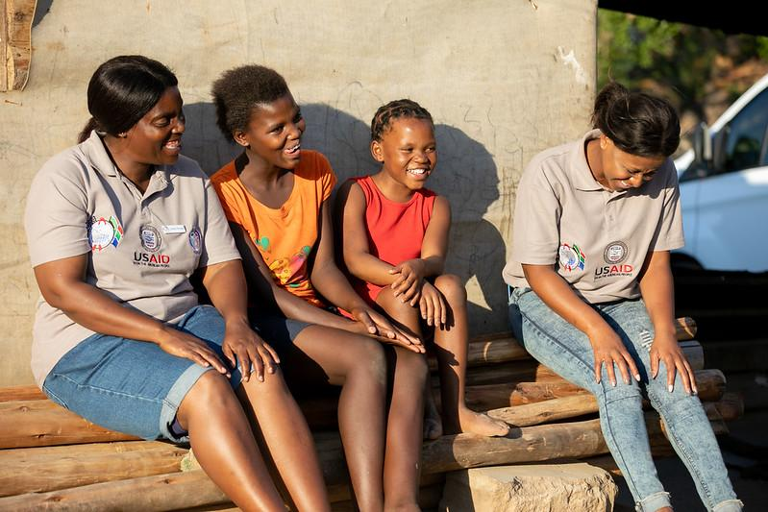
PHOTOS FROM OUR PARTNERS

Slide 25
PETIT EXERCISE PRATIQUE

Slide 26
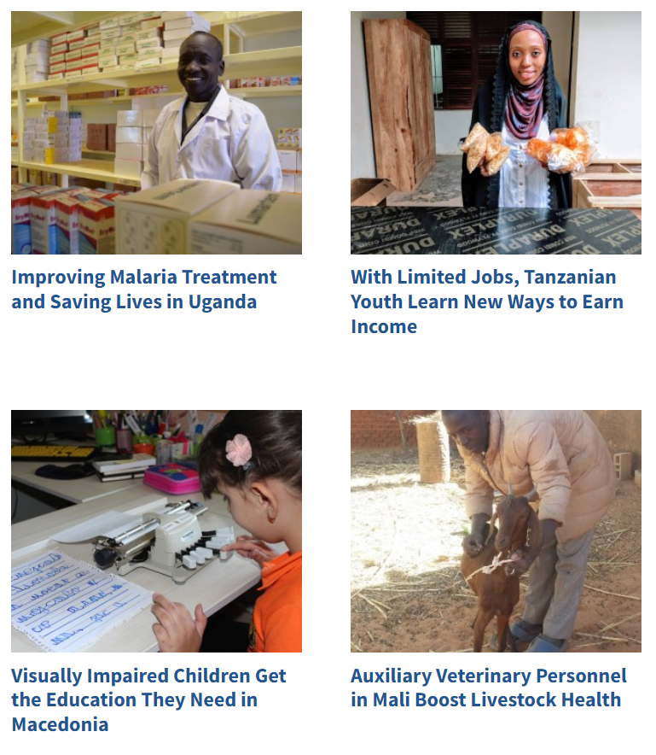
CE QUI FAIT
UN BON TITRE
COURT
Moins de 10 mots.
CONCIS
Ce qui a été fait et l’importance
DESCRIPTIF
Assurez-vous que le pays est inclus dans le titre.

Slide 27
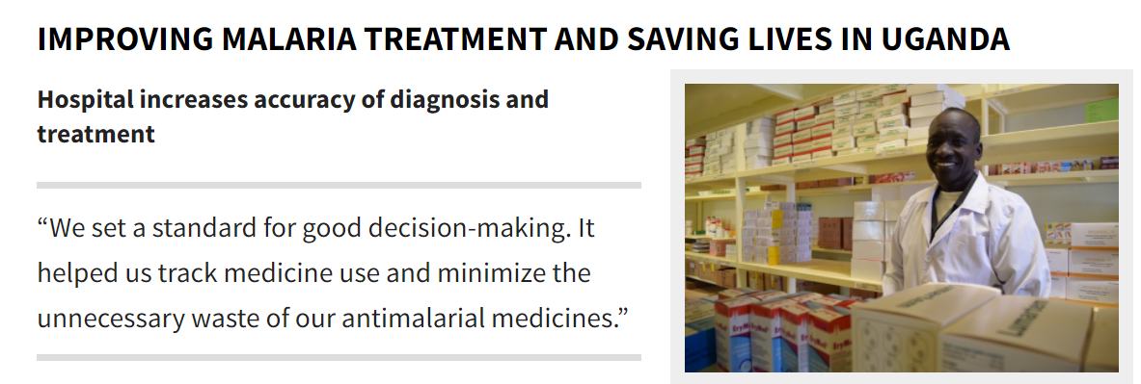
A LA LOUPE
COURT
8 mots, 6 mots cles
CONCIS & DESCRIPTIF
Ce qui a été fait et son importance.
Inclure le pays

Slide 28
LE TITRE NE SUFFIT PAS À TOUT DIRE?
AJOUTER UN SOUS-TITRE

Slide 29
LES CITATIONS & PHOTOS PERSONNALISE L’HISTOIRE

Slide 30
COMPOSANT CLES
PHOTO
Envoyez un fichier à haute résolution
CAPTION
Connecter la photo à l'histoire
CITATION
Utilisée pour souligner les résultats
CADRER LE DÉFI
DÉCRIVEZ VOTRE PROJET
UTILISER LES DONNÉES DE FAÇON STRATÉGIQUE
FRAPPER FORT AU DERNIER PARAGRAPHE
C’est la partie que les personnes retiendront

Slide 31
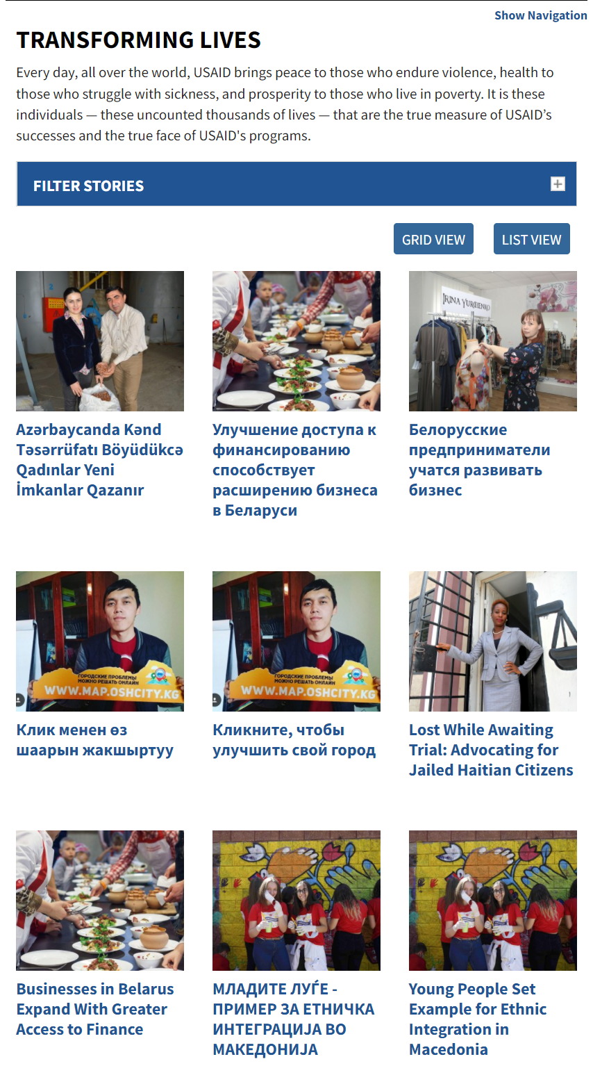
COMMENT USAID
PARTAGE VOS RÉSULTATS?
SITE WEB DE USAID WEBSITE
Success Stories at - Transforming Lives | U.S. Agency for International Development (usaid.gov)
Office of HIV/AIDS Blog | U.S. Agency for International Development

Slide 32
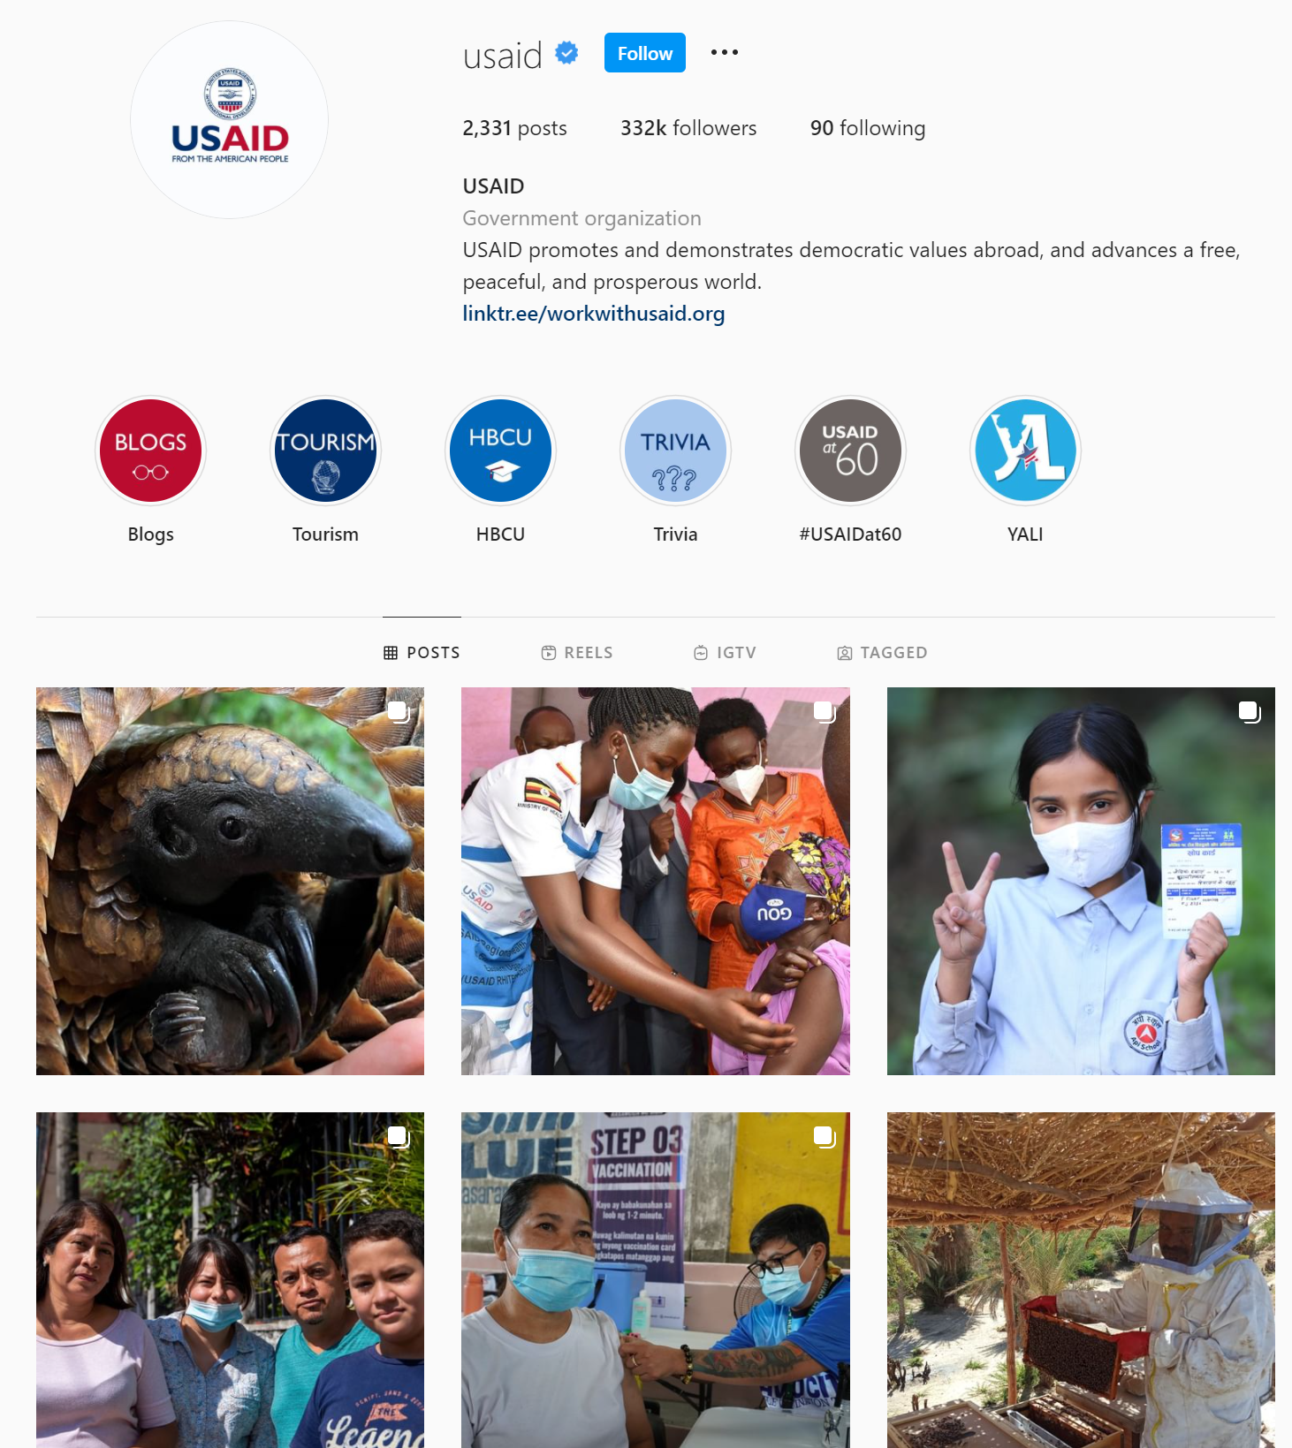
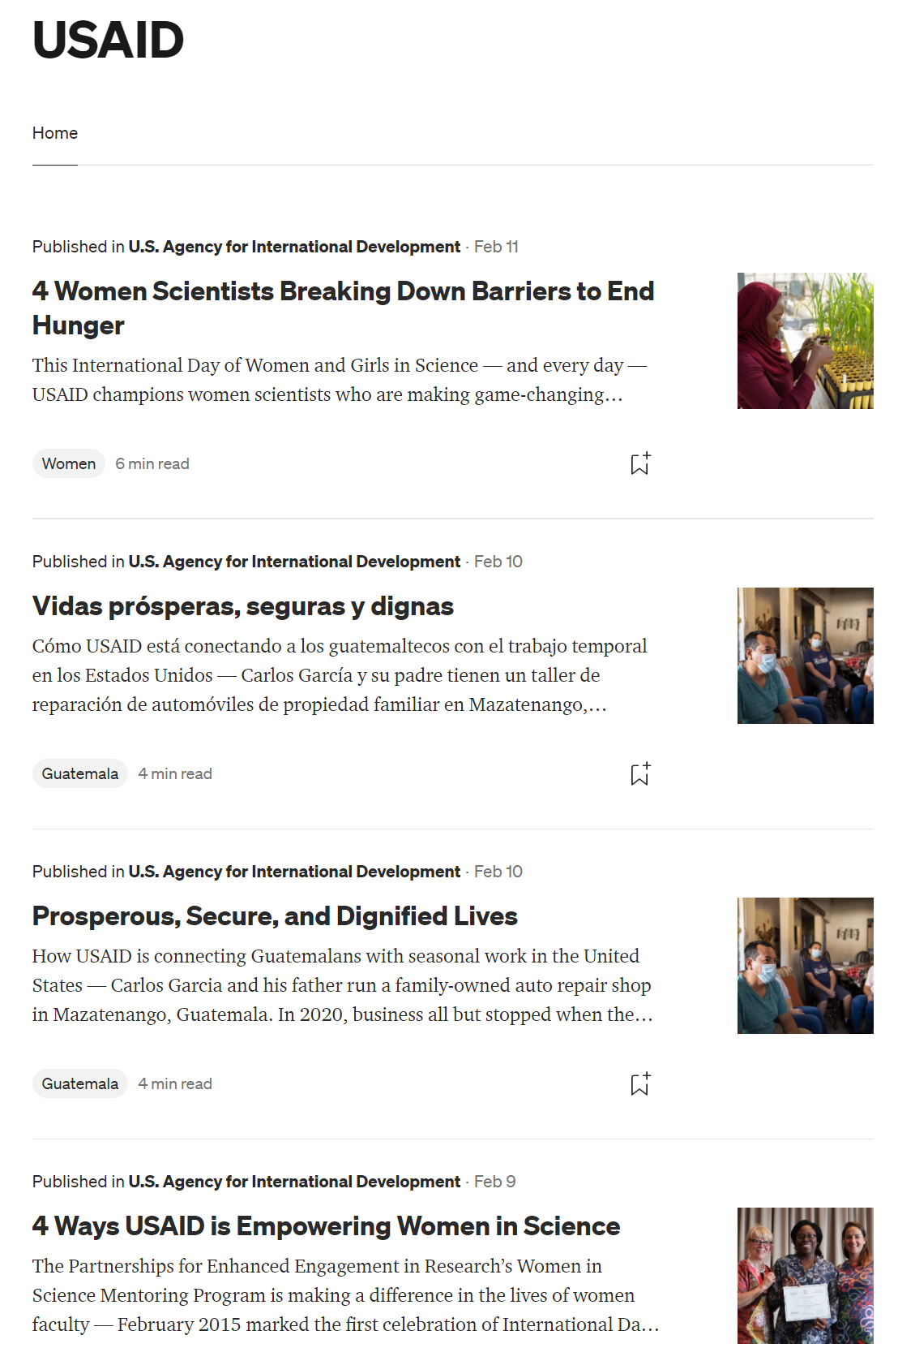
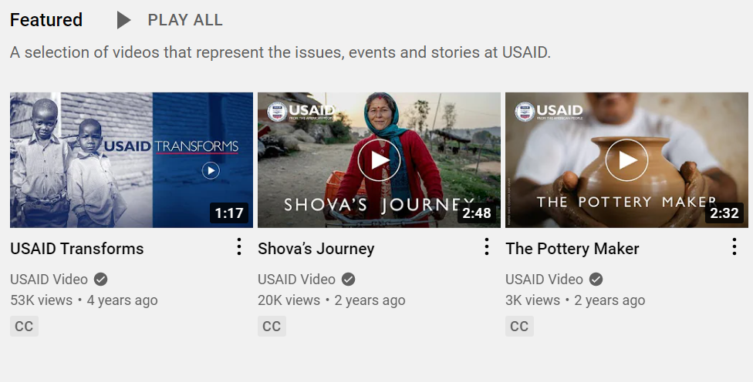
COMMENT USAID
PARTAGE VOS RÉSULTATS ?
SOCIAL MEDIA:
Instagram
Facebook
Twitter
YouTube
LinkedIn
Medium

Slide 33
RESOURCES

Slide 34
STORYTELLING RESOURCES
USAID Messaging Manual
USAID Photo Guide for Partners
USAID Medium site
USAID Exposure site
Office of HIV/AIDS Blog
Guide de style
Webinar de ASAP: www.intrahealth.org/asap-resources
USAID: usaidpubs.exposure.co

Slide 36
MERCI

